Slide 1

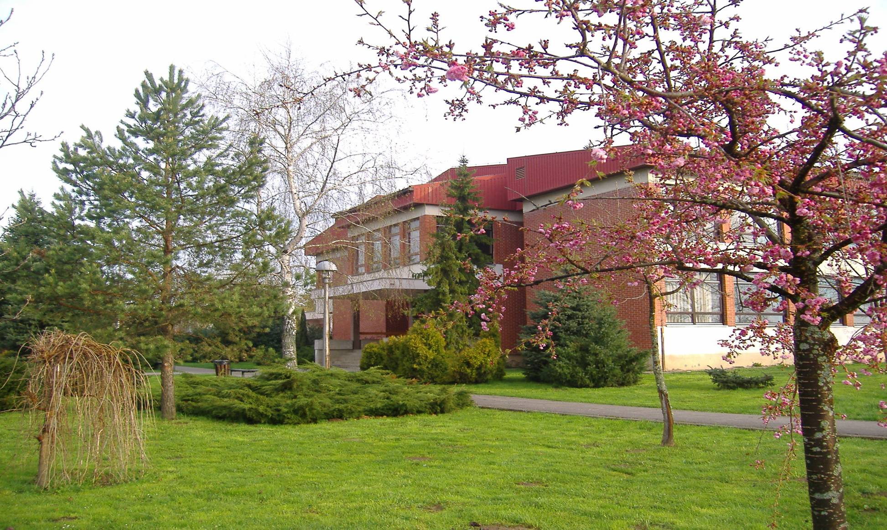
Šumarska i drvodjeljska
škola Karlovac
Moto škole:
Pozdravljam te, zelena šumo, velika!

Slide 2

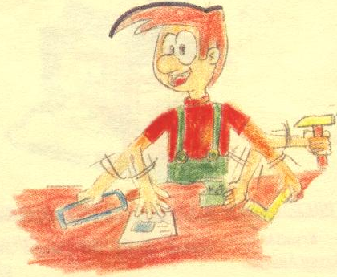
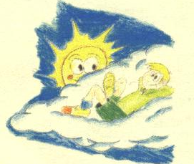
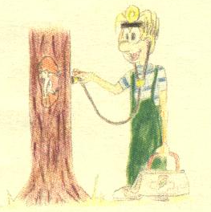
Šumarska i drvodjeljska škola Karlovac
Šumarski
tehničar
Meteorološki
tehničar
Stolar

Slide 3
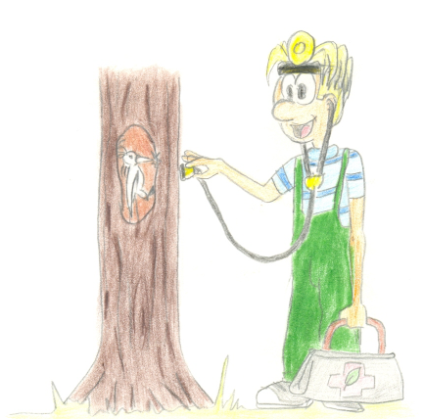
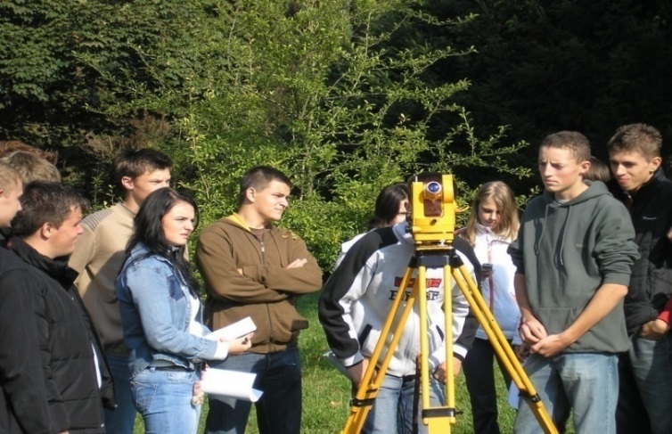
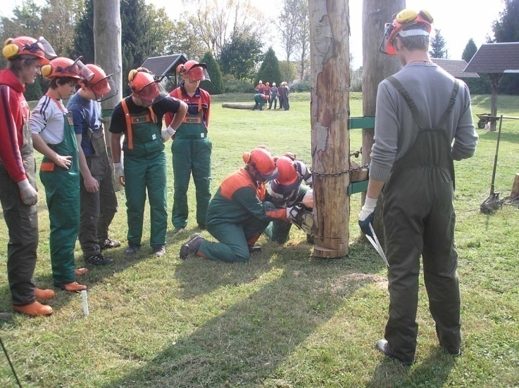
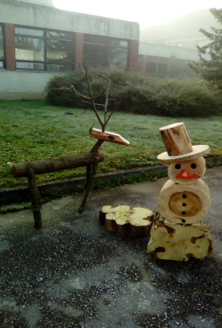
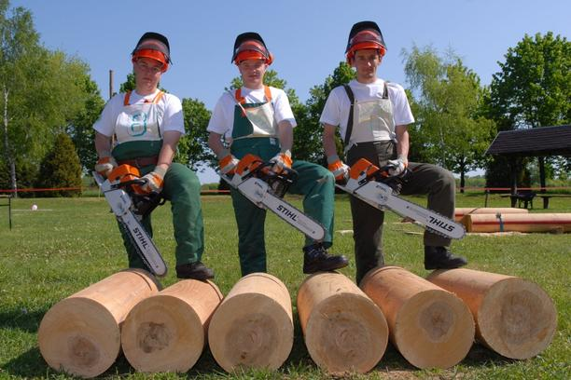
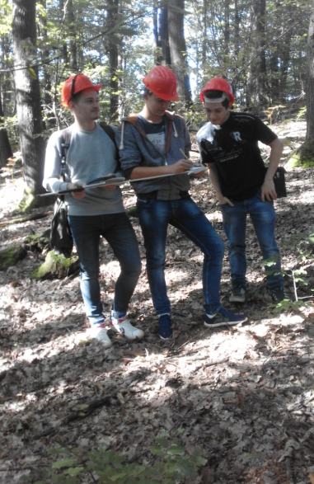
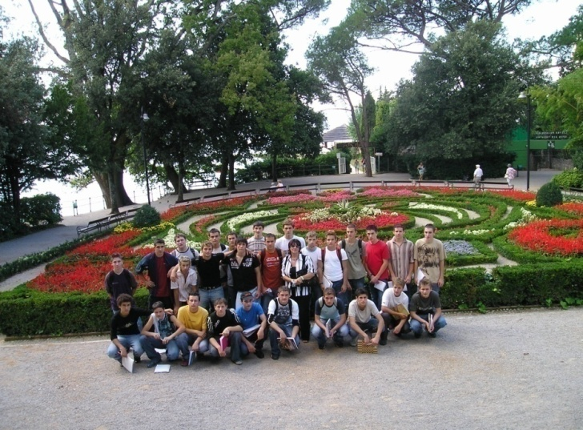
ŠUMARSKI TEHNIČAR, 4.god.
Učenje i vježbe:
- arboretum
- školski poligon
- obližnje šume, rasadnik
- školska mehanička radionica
- stručne posjete
Kroz ovo se zanimanje
osvještava važnost šume
za opstanak planeta!

Slide 4
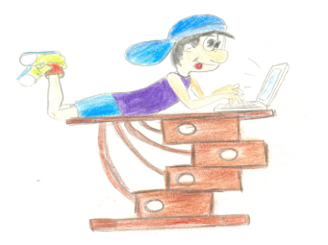
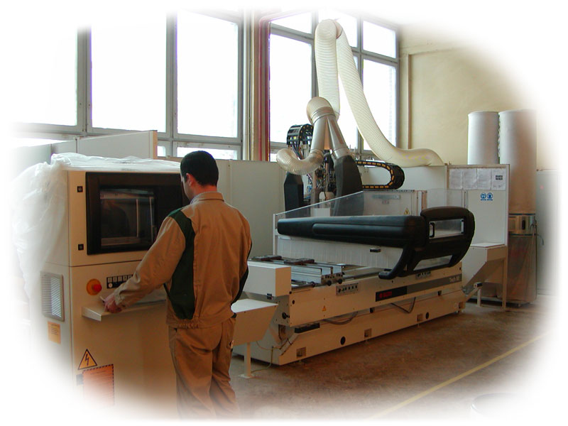
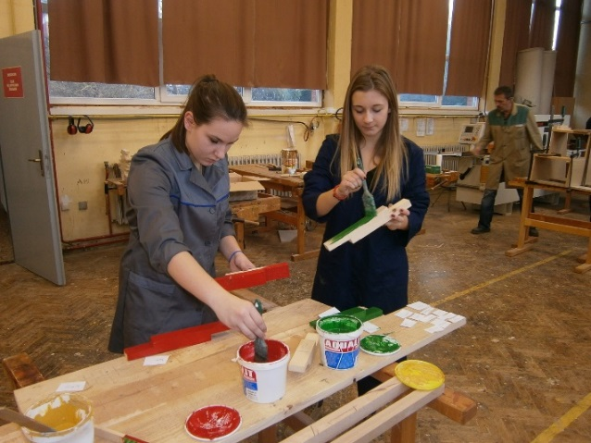
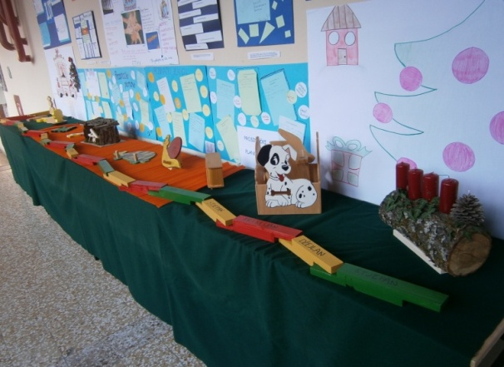
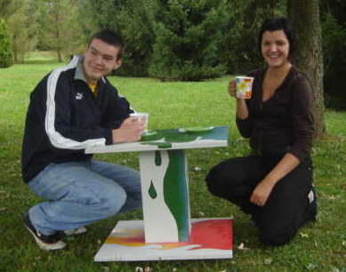
DRVODJELJSKI TEHNIČAR DIZAJNER
- atraktivno i kreativno zanimanje
Naš moto je “ OD IDEJE DO GOTOVOG PROIZVODA”
crtanje raznim crtaćim tehnikama i informatičkim programima za crtanje,
radimo u opremljenim praktikumima sa kompjutorski vođenom tehnologijom,
odlazimo na stručne ekskurzije
prezentiramo se na smotrama radova, izložbama, sajmovima
Dizajnirati proizvod od drva – napraviti skicu i nacrt – izraditi gotov proizvod
Dizajnirati interijer

Slide 5
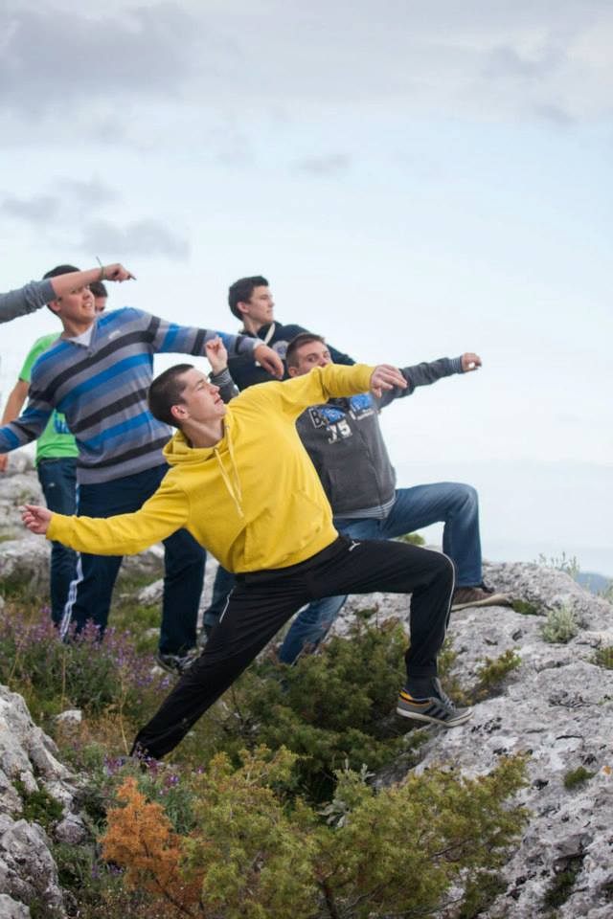
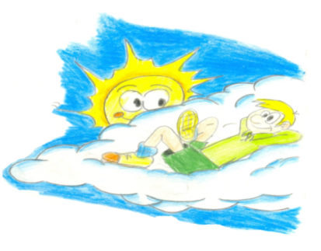
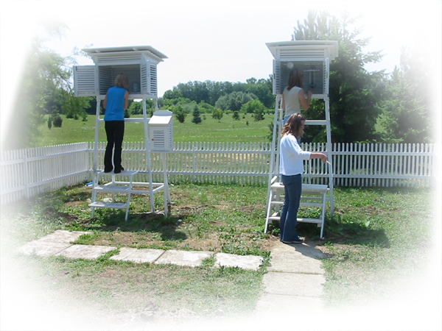
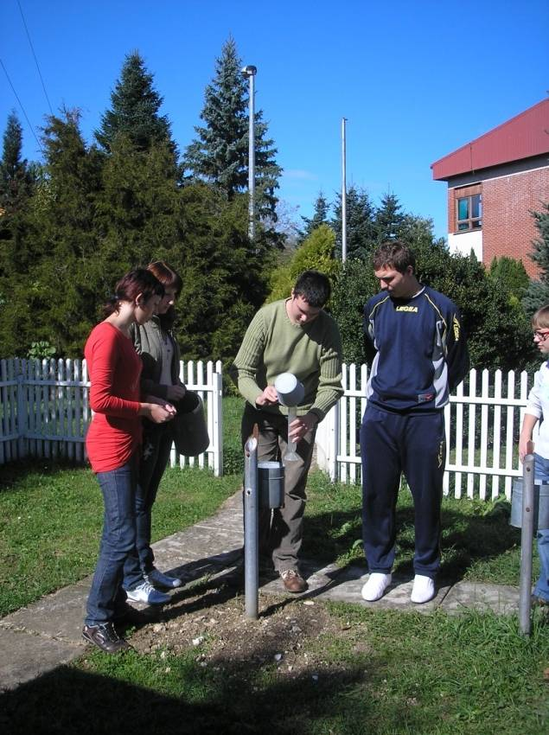
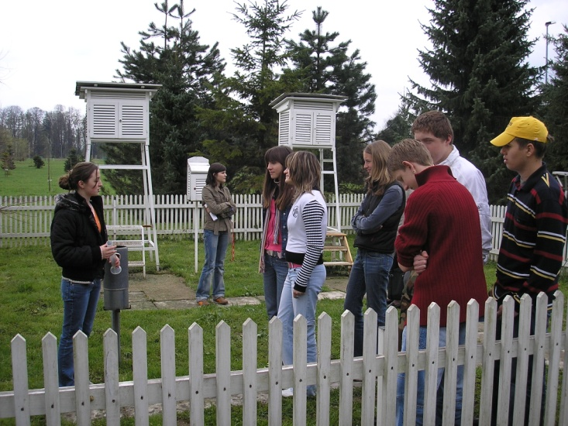
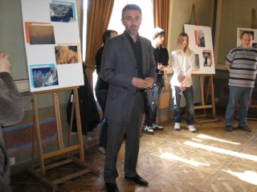
METEOROLOŠKI TEHNIČAR
jedini u Hrvatskoj školujemo za ovo zanimanje
učenje i zabavu u školskom motrilištu,
na meteorološkim i hidrološkim postajama,
na stručna putovanja
crtanje sinoptičkih karata i dijagrama,
povezivanjem s drugim znanostima.

Slide 6
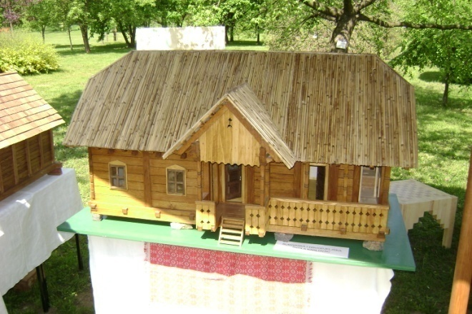
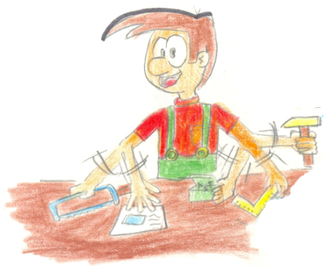
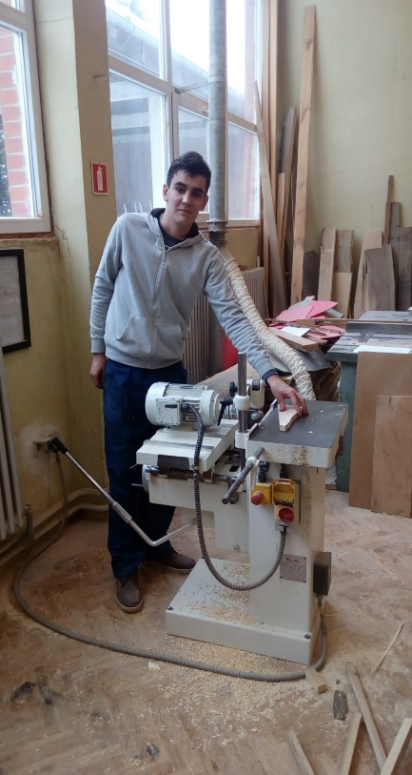
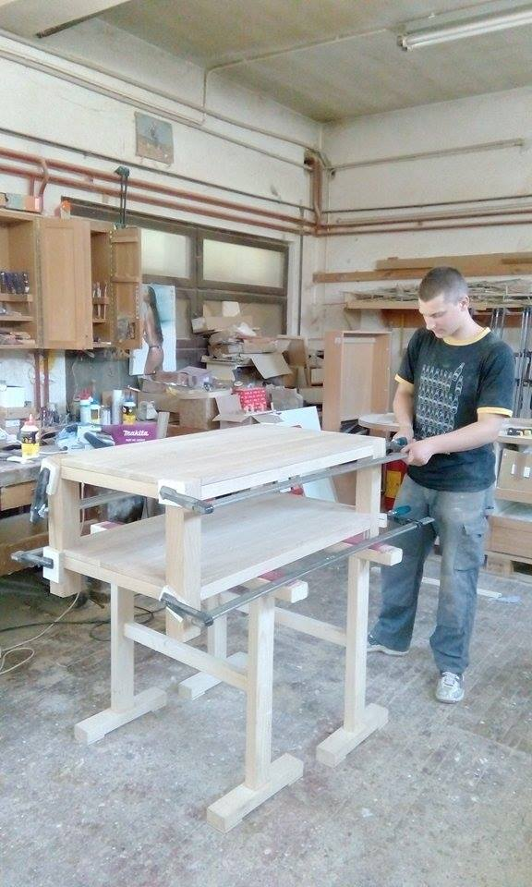
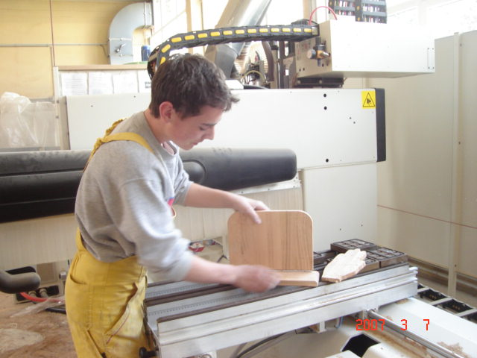
STOLAR - trajanje 3.godine stari i unosni obrt - uvijek potreban na tržištu rada
Za sve one koji veći dio vremena žele provesti na praktičnom radu, a uz to:
vole drvo i žele izrađivati namještaj baš po svojoj mjeri ili
dizajnirati svoj životni prostor
1 tjedan nastava – 1 tjedan praksa
MOGUĆNOST DOBIVANJA STIPENDIJE OD cca 15 000 kn godišnje – Ministarstvo gospodarstva
U našoj školi ostvaruju se preduvjeti za modernog obrtnika – managera!

Slide 7
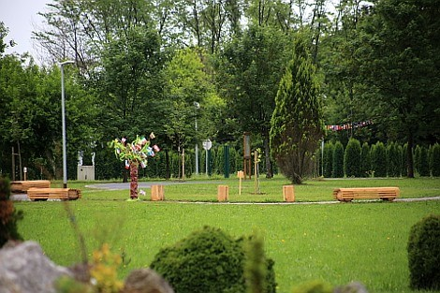
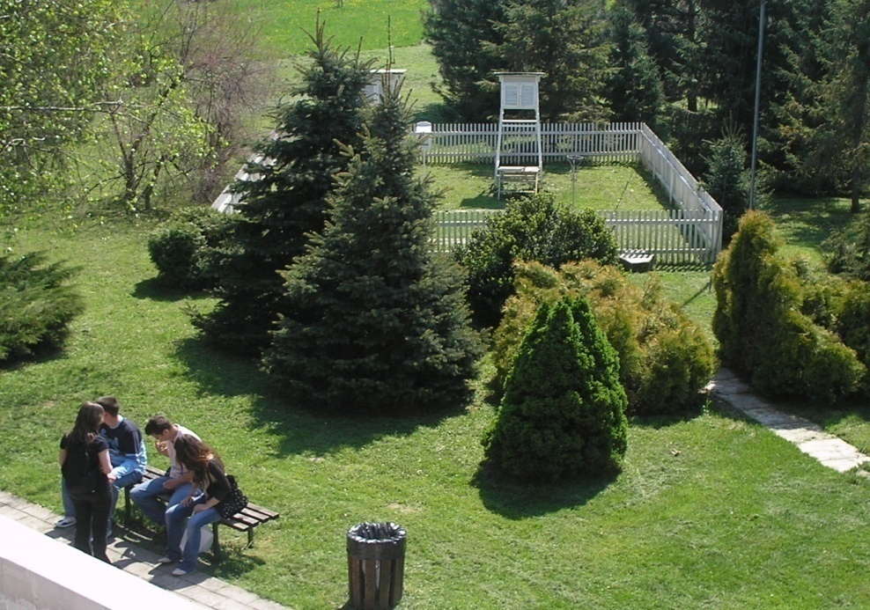
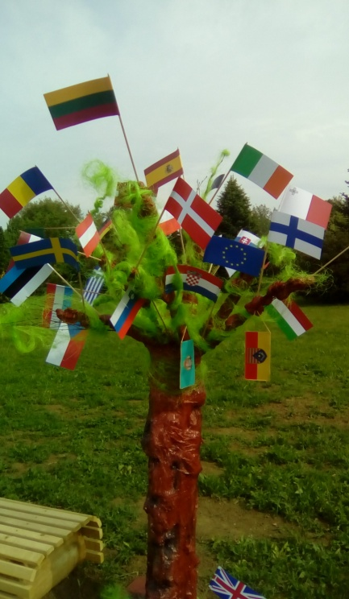
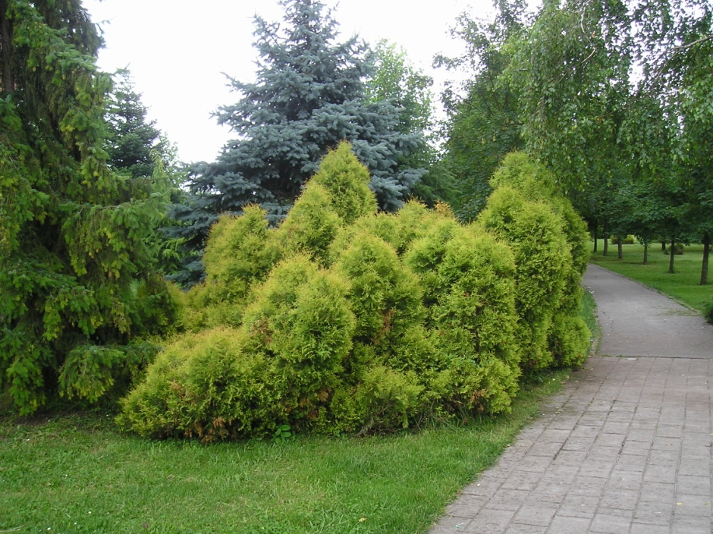
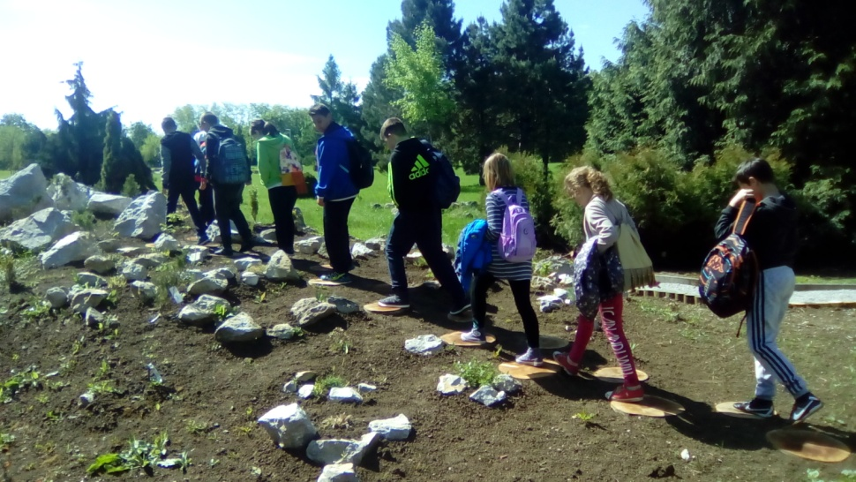
Očekujemo vas!!!

